Slide 1
第九章
理想混合气体和湿空气
Ideal-Gas Mixtures and Wet Air

Slide 2
研究对象
无化学反应的理想气体混合物
例：锅炉烟气 (CO₂, CO, H₂O, N₂)
燃气轮机中的燃气
空调工程中的湿空气
水蒸气含量低，稀薄，当作理想气体
湿空气中水蒸气含量可变化，单独研究

Slide 3
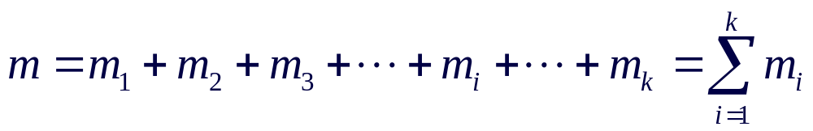
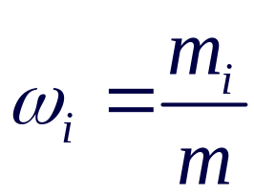
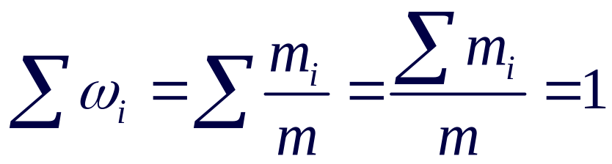
§9-1 混合气体的成分
设混合气体由1, 2 , 3,…, i,… k种气体组成
质量
第 i 种组元气体的质量成分：
Mass Fraction
各组元质量成分之和为1

Slide 4
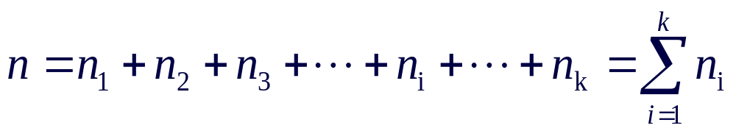
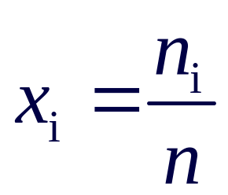
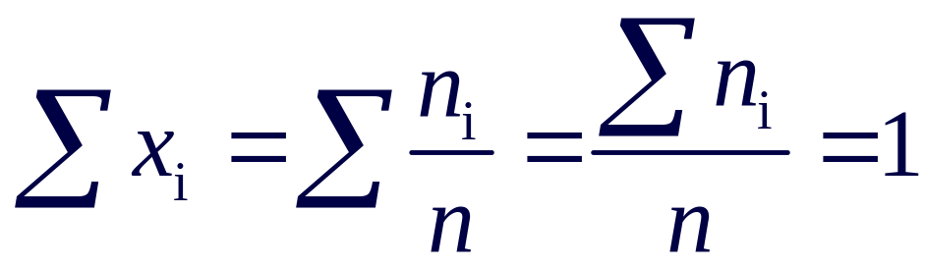
摩尔成分 mole fraction
设混合气体由1, 2 , 3,…, i,… k种气体组成
摩尔数
第 i 种组元气体的摩尔成分：
各组元摩尔成分之和为1

Slide 5

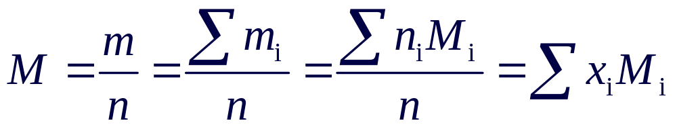
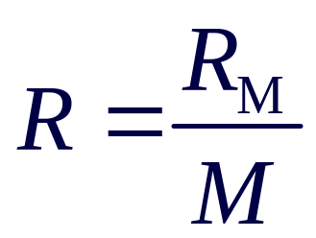
平均摩尔质量M和折合气体常数R
设混合气体的平均摩尔质量为M，摩尔数为n，则混合气体质量
平均摩尔质量为M
折合气体常数
Gas constant of gas mixture

Slide 6

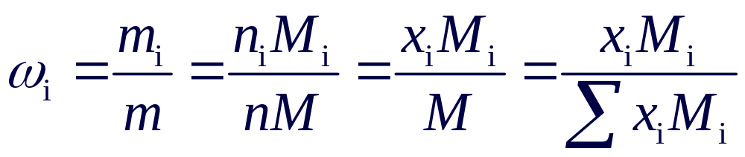

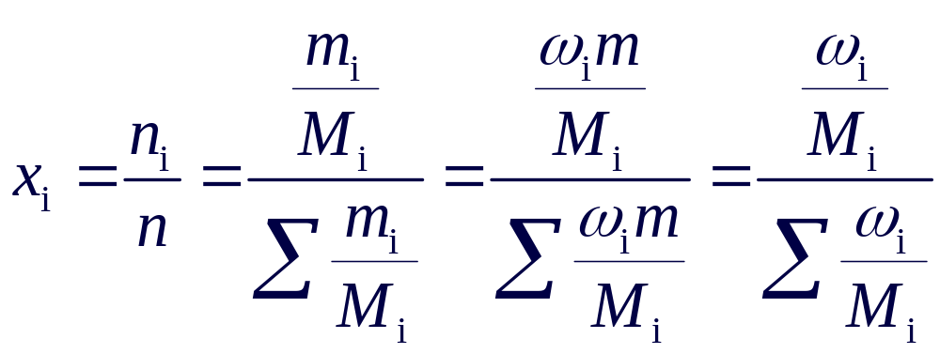
质量成分 与摩尔成分 x_{i} 的换算
已知 x_{i}

Slide 7
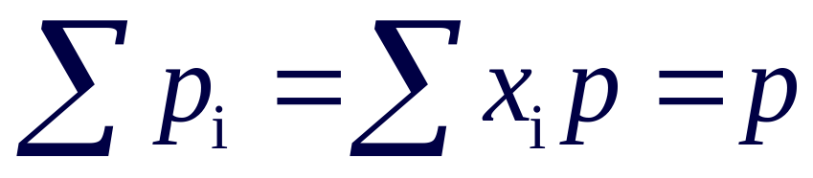
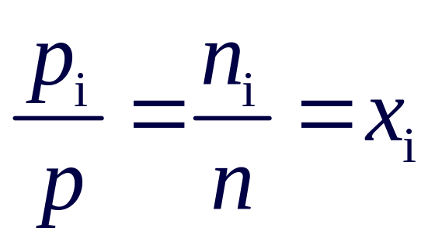



道尔顿分压定律
p T V
p T V
p T V
p T V
分压力p_{i}

Slide 8
分压定律的物理意义
压力是分子对管壁的作用力
1. 分子之间没有作用力
2. 分子本身不占容积
理想气体模型
混合气体对管壁的作用力是组元气体单独存在时的作用力之和
分压力状态是各组元气体实际存在的状态

Slide 9



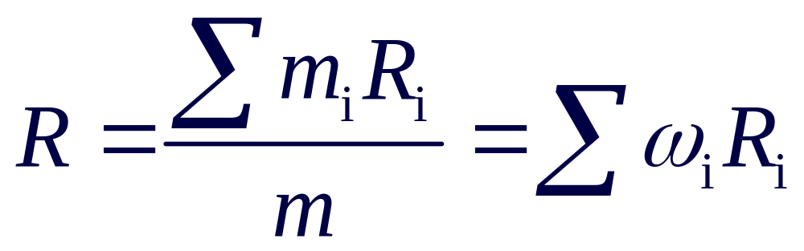
质量成分 与混合物气体常数
kJ/kg·K

Slide 10
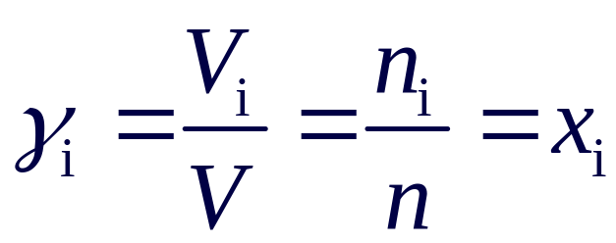
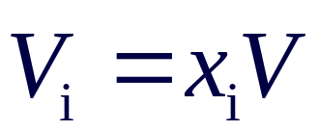


分容积定律
容积成分
volume fraction
＝摩尔成分
p T V
p T V
p T V
p T V
分容积V_{i}

Slide 11


为什么引入分容积定律
分压力状态是各组元气体的实际存在状态
混合气体的测量
成分分析仪
得到容积成分
＝摩尔成分

Slide 12
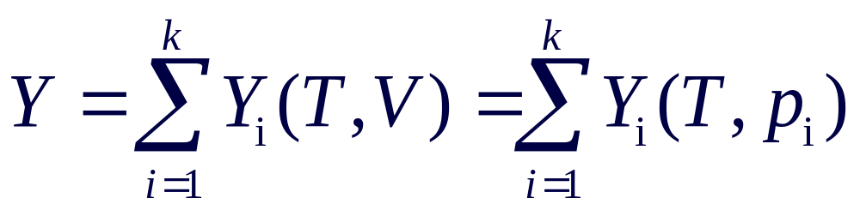
§9-3 混合气体的参数计算
质量，摩尔数，压力，容积，内能，焓，定压比热容，定容比热容，熵，Ex
总参数
加和性
总参数是各组元在分压力状态下的分参数之和（总容积除外）

Slide 13
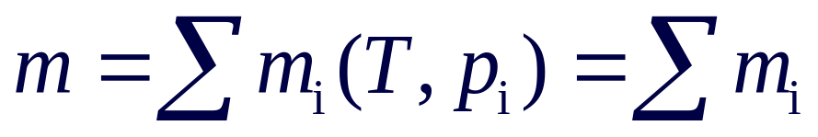
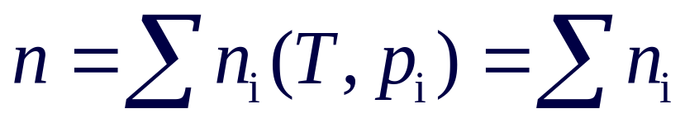
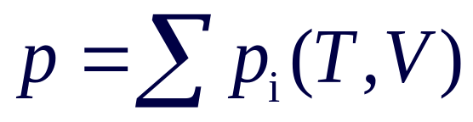
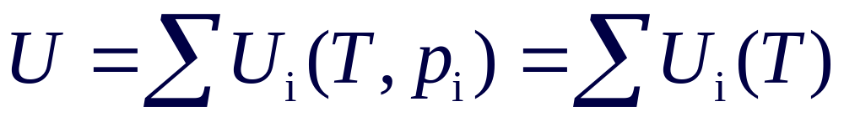
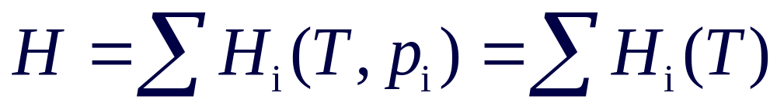
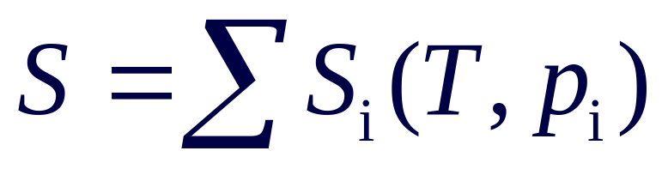
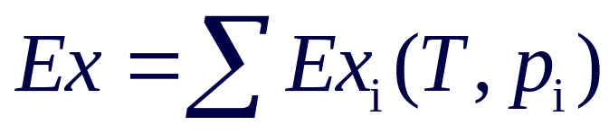
混合物总参数的计算
质量守恒
摩尔数守恒
分压定律

Slide 14
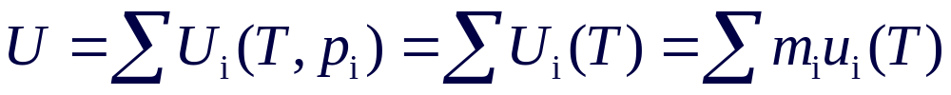
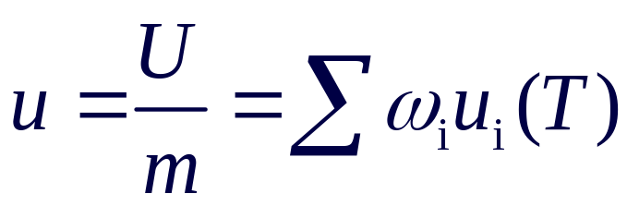

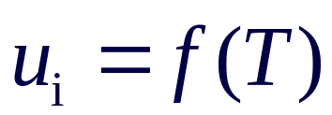
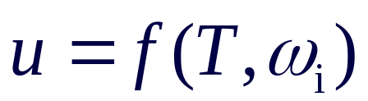
混合物比内能的计算
加权性
[kJ/kg]
比内能
[kJ/kmol]
注意：各组元气体
混合气体

Slide 15
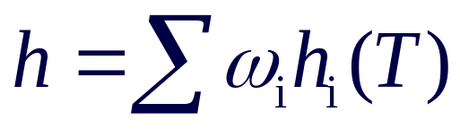

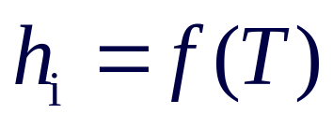
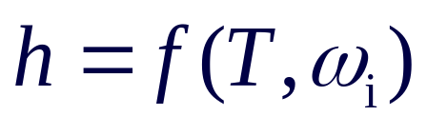
混合物比焓的计算
[kJ/kg]
比焓
[kJ/kmol]
注意： 各组元气体
混合气体

Slide 16
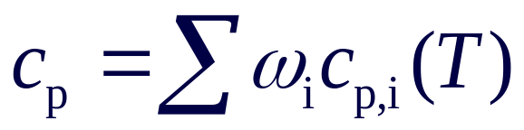
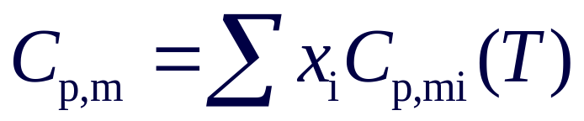

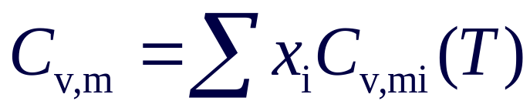
混合物比热容的计算
定压比热容
[kJ/kg.K]
[kJ/kmol.K]
定容比热容
[kJ/kg.K]
[kJ/kmol.K]

Slide 17
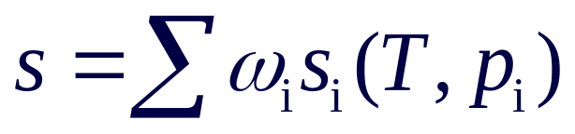
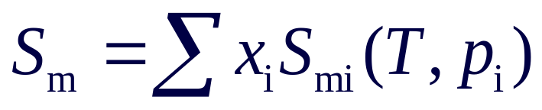
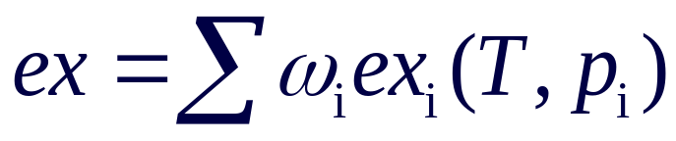
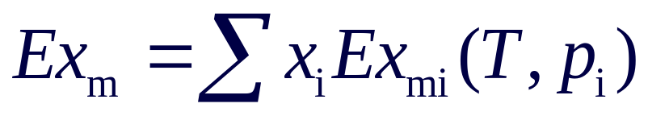
混合物 熵 和 ex 的计算
[kJ/kg.K]
熵
[kJ/kmol.K]
[kJ/kg]
ex
[kJ/kmol]

Slide 18
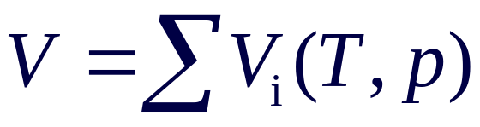
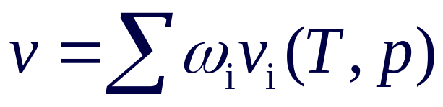
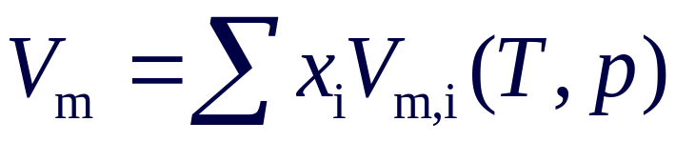
混合物容积的计算
总容积
分容积定律
[m³/kg]
比容
[m³/kmol]

Slide 19

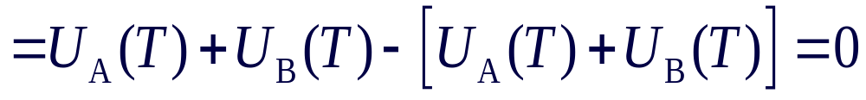
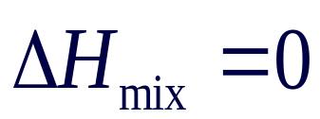
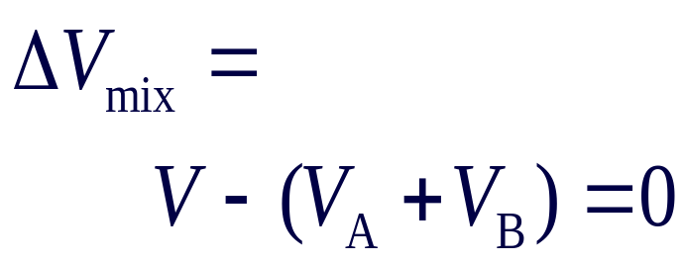
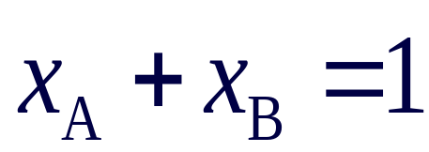
§9-4 同T同p下理想气体绝热混合熵增
典型的不可逆过程
A
B
A+B
p T x_{A}
p T x_{B}
p T 1kmol

Slide 20
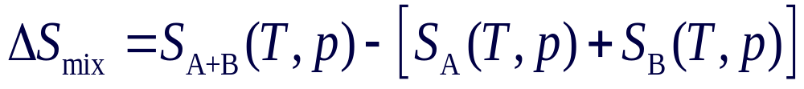
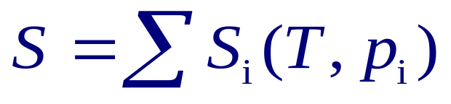
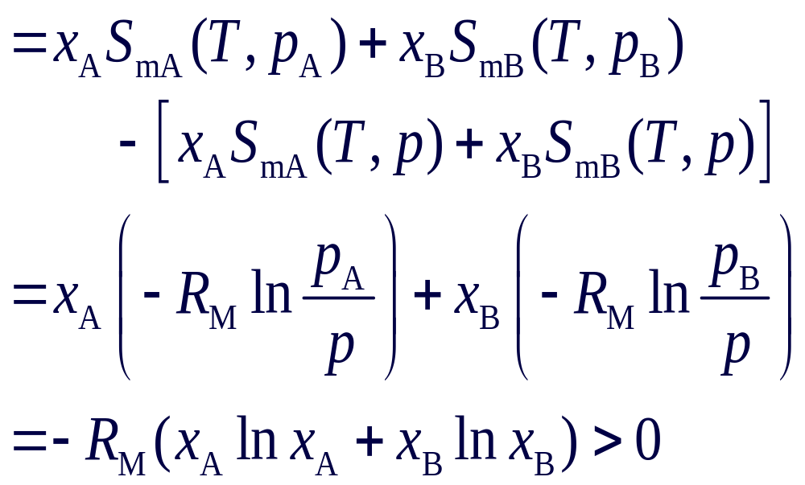
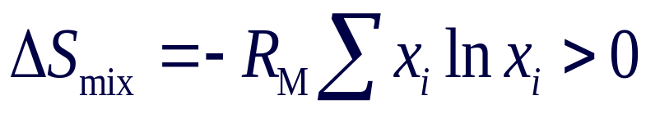
同T同p下理想气体绝热混合熵增 (续)
A
B
A+B
p T x_{B}
p T x_{A}
p T 1mol
多组元

Slide 21

同T同p下理想气体绝热混合熵增的说明
吉布斯佯谬
1、混合熵增仅与x_{i}有关，与气体种类无关
0.2kmol O₂与 0.8kmol N₂ ，同T同p下混合成1kmol
混合 熵增
0.2kmol H₂与 0.8kmol O₂ ，同T同p下混合成1kmol
2、同种气体同T同p下混合熵增也等于上式 ？
但根据熵的广延性，同种气体同T同p下混合熵增应等于0。
无分压力概念

Slide 22
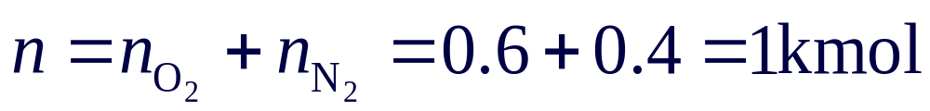
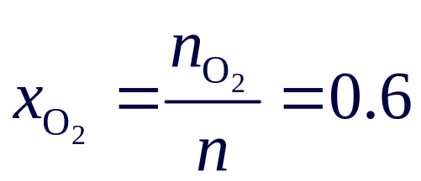

例 1
绝热刚性容器中，进行如下等温混合，
p_{1,O2}=0.5 MPa, n_{O2}=0.6 kmol的氧气
p_{1,N2}=0.8 MPa, n_{N2}= 0.4 kmol的氮气
试求混合气体的压力和混合熵增。
解：
O₂
N₂

Slide 23








例1解答
O₂
N₂

Slide 24



例1解答（续1）
混合熵增

Slide 25


例1解答（续2 ）
混合熵增

Slide 26


例2
若上例中两种气体皆为氧气，混合气体的压力和混合熵增又为多少？
（与上例相同）

Slide 27


气体参数不同时混合的熵变
熵是状态参数，具有可加性

Slide 28

§9-5 湿空气的性质
空调、通风、烘干、冷却塔、储存
Atmospheric air
湿空气＝（干空气＋水蒸气）
Dry air
理想混合气体
分压低
湿空气与一般理想混合气体的最大区别是水蒸气的成分可能变化。

Slide 29
§9-5-1 未饱和湿空气和饱和湿空气
过热蒸汽
空气中水蒸气状态
饱和蒸汽
干空气
＋
过热水蒸气
1、未饱和湿空气
Insaturated air
T
p_{s}
p_{v}
p_{v} < p_{s}(T)
加入水蒸气，p_{v} ？
s

Slide 30
未饱和湿空气和饱和湿空气（续）
干空气
＋
饱和水蒸气
2、饱和湿空气
Saturated air
T
p_{s}
p_{v} ＝ p_{s}(T)
温度一定，饱和湿空气不能再吸收水蒸气
s

Slide 31
从未饱和到饱和的途径
p_{v}
a b
1、 T 加水蒸气，
2、 p_{v} ，T
a c
a d
3、 p_{v} 不变，T
p_{s}
T
结露
p_{v}
T_{d} 露点温度
b
a
c
d
4、 v
a e
e
s

Slide 32
§9-5-2 结露与露点Dew-point
T_{d} = T_{s}(p_{v})
潮湿的夏天水管上常出现水珠?
结霜frost ?
干燥的冬天p_{v}小，
t_{d}< 0.0 ºC
雾fog ？
T
大气温度t=30ºC
p_{v}=0.04bar
t_{d}=28.98ºC
d
冷水管t=20ºC
s

Slide 33
§9-5-3 湿空气的湿度
湿空气中所含水蒸气的量
1、相对湿度 Relative humidity
2、比湿度 Specific humidity
含湿量 Humidity ratio
d

Slide 34



1、相对湿度Relative humidity
在同温度下：
相对湿度
＝ 1 饱和湿空气
0 < < 1 未饱和湿空气
＝ 0 干空气
表明湿空气与同温下饱和湿空气的偏离程度,
反映所含水蒸气的饱和程度。
变干燥，吸水能力 ？
变湿润，吸水能力 ？

Slide 35




2、比湿度(含湿量) Specific humidity
湿空气中干空气的量不变，以此为计算基准
比湿度
kg水蒸气/kg干空气
？
一定

Slide 36




§9-6 湿空气的焓、熵
以单位质量干空气为基准，理想混合气体
kJ/kg干空气
干空气的焓 =0
工程上，取0ºC时
饱和水的焓 =0
干空气的焓
温度t下
水蒸气的焓
0ºC饱和水蒸气焓
水蒸气定压比热
kJ/kg干空气

Slide 37


湿空气的熵
以单位质量干空气为基准，理想混合气体
kJ/(kg干空气·K)

Slide 38
§9-7 比湿度的确定和湿球温度
湿度无法直接测得, 只能间接测量
1. 绝热饱和温度法
T₂
Adiabatic saturation temperature
T
稳定流动
1
2
2
1
d₁
m_{f}
s

Slide 39








绝热饱和温度法确定比湿度
干空气
水蒸气
热力学第一定律
T
1
而
2
2
1
d₁
m_{f}
s

Slide 40





绝热饱和温度法确定比湿度（续）
测T₁, T₂, p后，可得
T
1
2
1
2
d₁
则，d₁可算得
m_{f}
s

Slide 41




湿球温度Wet-bulb Temp.
2. 干湿球温度法
湿球面上
蒸发热=对流热
T_{w} ≈ 绝热饱和温度T₂
t-t_{w} ？
t-t_{w} ？
t ? t_{w} ? t_{s}(p_{v})
= =
图5-9 干湿球温度计

Slide 42

干球温度、湿球温度与露点温度
Dry-bulb temperature
t > t_{w}> t_{d}
t = t_{w}= t_{d}
T
t
t_{w}
t_{d}
s
图5-9 干湿球温度计

Slide 43


§9-8 湿空气的焓湿图与热湿比
湿空气的参数很多，有多少独立的变量 ?
根据吉布斯相律
p_{b}, h , d
组元数 2
相数 1
固定
焓湿图
温湿图
Psychrometric charts

Slide 44
焓湿图的结构
1、d 线
h
135度
d=0 干空气
h
2、 h 线
为了使图线不过于密集
人为将 h 旋转135度
d

Slide 45

焓湿图的结构
3、t 线
h
等干球温度线
h
t
正斜率的直线
d

Slide 46






焓湿图的结构
4、 线
h
等相对湿度线
h
向上凸的线簇
t
饱和线
上部未饱和区
湿空气区
下部过饱和区
有雾区
干空气d=0
d

Slide 47


焓湿图的结构
5、 线
h
h
d
t
d

Slide 48

焓湿图的结构
6、露点t_{d}
h
p_{v}下饱和湿空气
t
h
t
t
t_{d}
d

Slide 49

焓湿图的结构
7、湿球温度t_{w}
h
h
t
绝热饱和温度
t
t_{w}
t_{d}
d

Slide 50









焓湿图的结构
8、热湿比
(角系数): 反映过程方向与特征
h
h
Ⅱ
t
Ⅰ
Ⅲ
h-d图上为直线
Ⅰ:
Ⅳ
Ⅱ :
Ⅲ :
Ⅳ :
d

Slide 51



焓湿图的结构
8、热湿比
h
已知: 初态(1)
h
2
1
t
及
即过程斜率
终态：过程线与已知终态的任一参数线的交点
d

Slide 52





§9-9 湿空气的基本热力过程
一、单纯加热或冷却过程
Simple Heating or Cooling
2
d 不变
h
1
1
2
2’
q
加热
1 2
h
放热
1 2’
h
(冷却)
d

Slide 53


二、冷却去湿过程
Cooling with Dehumidification
d₁
d₄
2
h₁
h₄
h
q
1
d₁-d₄
h_{水}
2’
3
4
放出的热量：
d

Slide 54



三、绝热加湿过程
（蒸发冷却过程）
Adiabatic Humidification
d₁
d₂
h₁
h₂
t₁
t₂
h
(d₂-d₁)
h_{水}
1
向空气中喷水，汽化潜热来自空气本身，t
2
近似为等焓加湿
d
t
d

Slide 55


四、加热加湿过程
Heating with Humidification
d₂
h₃
d₁
h₁
h₂
h₂
t₁
t₂
3
h
q
(d₂-d₁)
h_{水}
h₁
2
1
若t不变 12
定温加湿
若 不变 13
d

Slide 56







五、绝热混合过程
Adiabatic Mixing of Airstreams
h₁, d₁
空调工程常用方法
m_{a1}
(a)
h₃, d₃
m_{a3}
(b)
(a), (b)
h₂, d₂
m_{a2}
(c)
(a), (c)

Slide 57


五、绝热混合过程（续）
h₁
h₁,d₁
m_{a1}
h₃
h₃, d₃
m_{a2}
1
h
m_{a3}
h₂
m_{a1}
3
h₂,d₂
2
m_{a2}
d

Slide 58


例 题
已知空气的t₁=20ºC，
, p =0.1MPa,
将其预热至t₂=50ºC，然后送入干燥室以烘干谷物，从干燥室排出时t₃=30ºC，
求：1）
2）从干燥室每吸收1kg水分所需空气量和预热量
h₂
h
2
h₁
3
1
d

Slide 59


例 题 （续1）
已知空气的 p=0.1MPa， t₁=20ºC，
将其预热至t₂=50ºC，从干燥室排出时t₃=30ºC，
查图
h₂
h
d₁=8.9g水蒸气/kg干空气
2
h₁=42.8kJ/kg干空气
h₁
3
根据d₂=d₁, t₂=50ºC
1
查图
h₂=73.5kJ/kg干空气
根据h₃=h₂, t₃=30ºC
查图
d₃=17.0g水蒸气/kg干空气
d

Slide 60




例题 （续3）
含1kg干空气的湿空气所吸收水分：
h₂
吸收1kg水分所需干空气：
h
2
h₁
3
每吸收1kg水分所需湿空气：
1
每吸收1kg水分所需加热量：
d

Slide 61
第九章 小结 Summary
1、成分描写
2、分压定律和分容积定律
3、混合物参数计算（混合熵增）
4、湿空气概念与计算

